Slide 1

AutoShop
DATABASE
Leonardo Mollmann e Lucas Alves

Slide 2
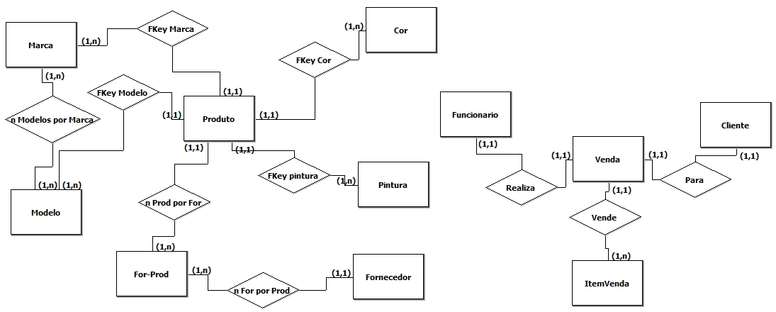
Estrutura

Slide 3
Por que carro como produto?
Atributos por foreign key
Troca espaço de armazenamento por processamento
Desafio
SELECT * FROM produto WHERE cor_id IN (SELECT cor_id FROM cor WHERE nome LIKE '%"+cor+"%'))";

Slide 4
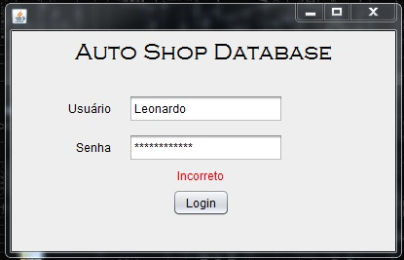
Login
Diferentes usuários
Preenchimento de campos automático
Preferencias

Slide 5
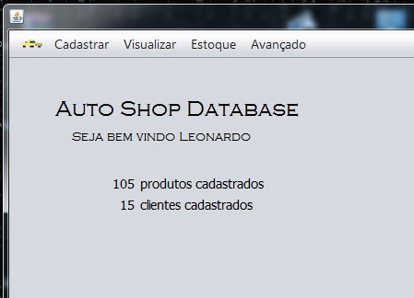
Home page
Card Layout
Menu Permanece em todos os frames
Logo
Pré-visualização de dados
Wizard

Slide 6
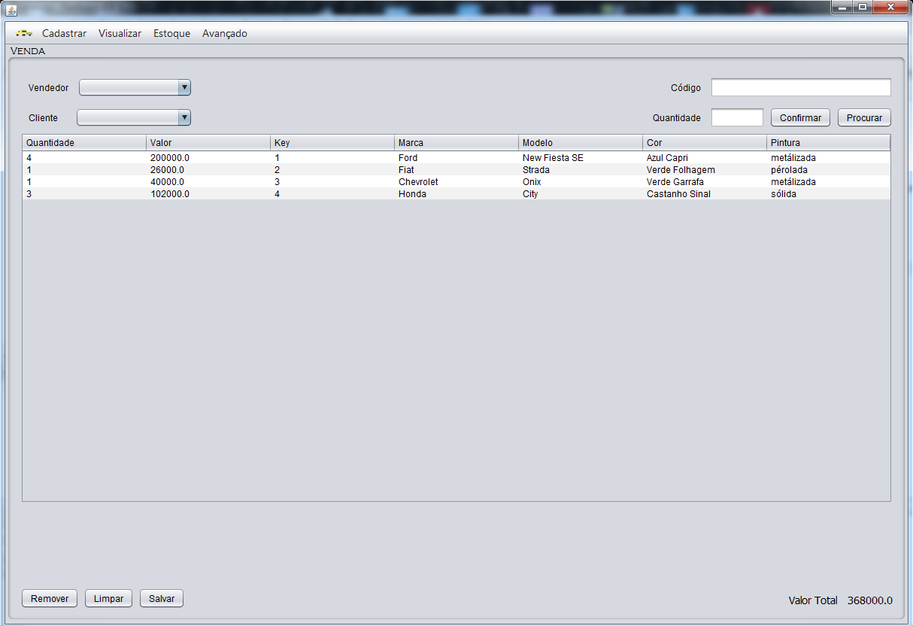
Venda
Seleção vendedor e cliente
Suporte para código de barras
Busca de produto
Valor total
Remoção de n itens simultaneamente

Slide 7




Código de barras
Contém informações do produto
Geração automática
EAN 8
Marca(1) + Modelo(2) + Cor(3) + Pintura(1) + 0

Slide 8
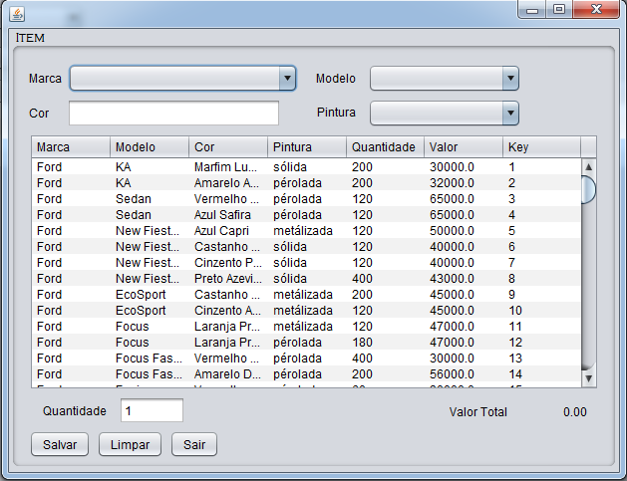
Busca de produto
Filtragem
Preenchimento automático de Marca-Venda

Slide 9
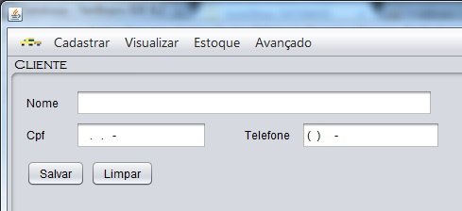
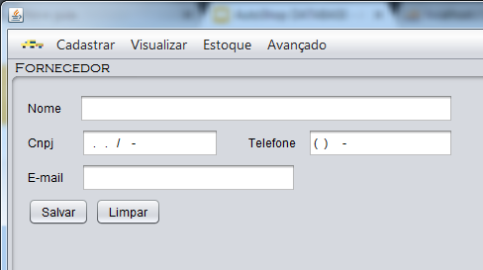
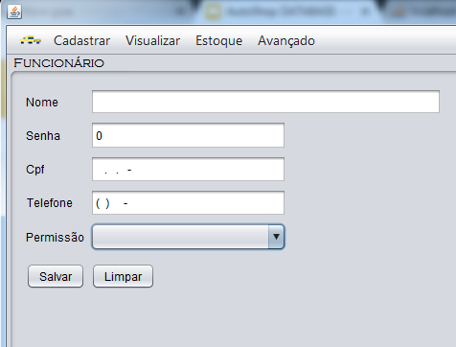
Cadastro
Campos formatados

Slide 10
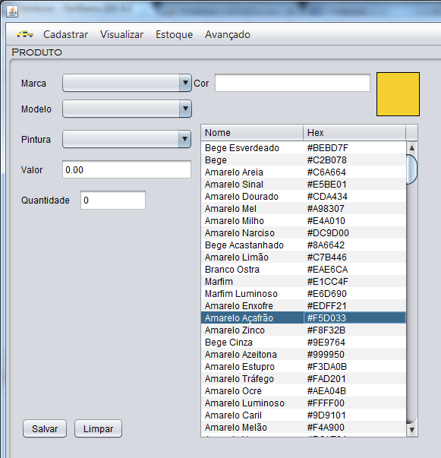
Cadastro Produto
Visualização de cores
Preenchimento automático
Filtragem

Slide 11
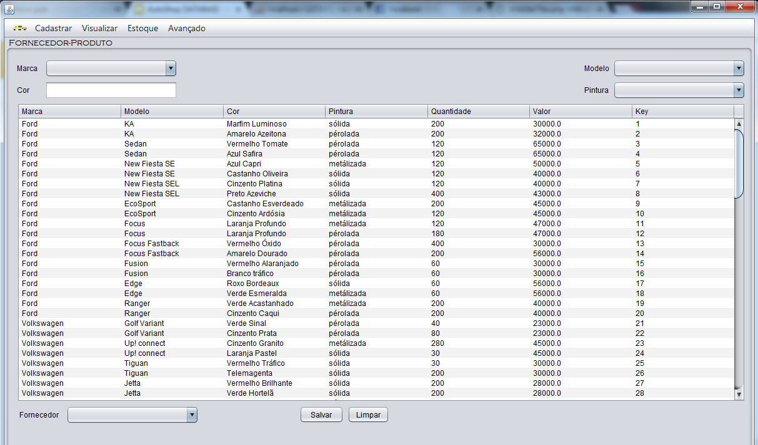
Fornecedor-Produto
Filtragem
Múltiplos cadastros simultaneamente

Slide 12
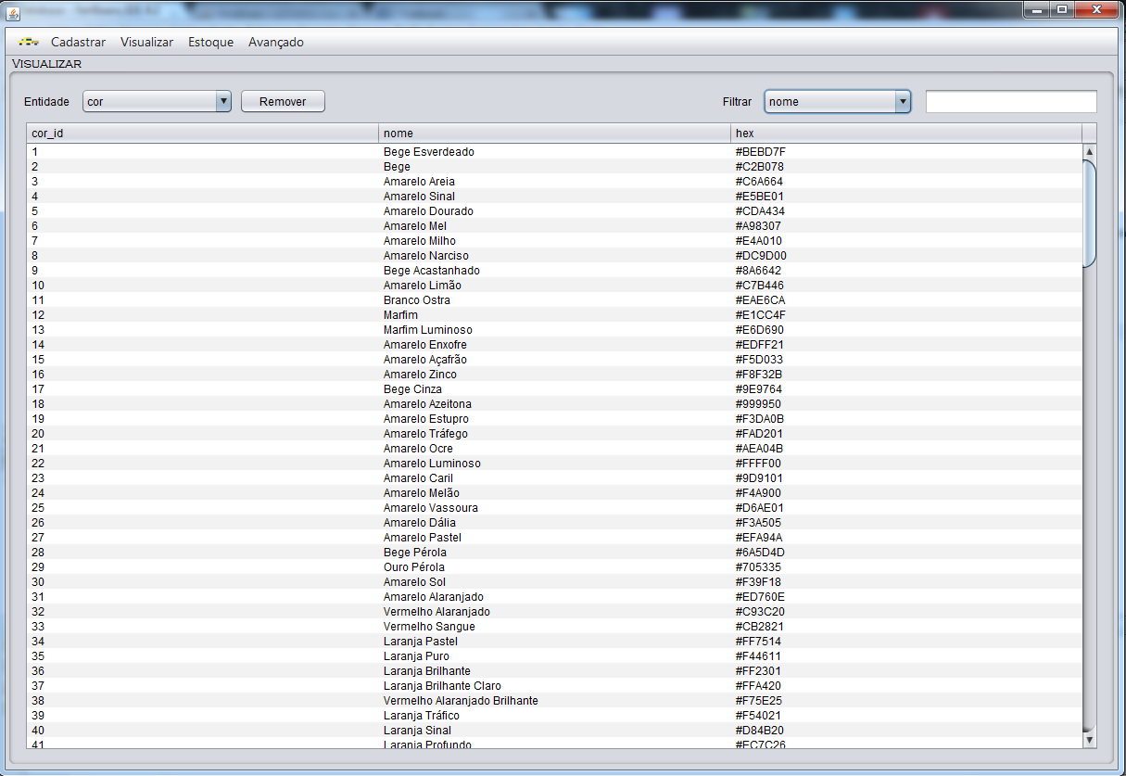
Visualizar
Visualiza tabelas do banco de dados
Filtragem parcial por coluna

Slide 13
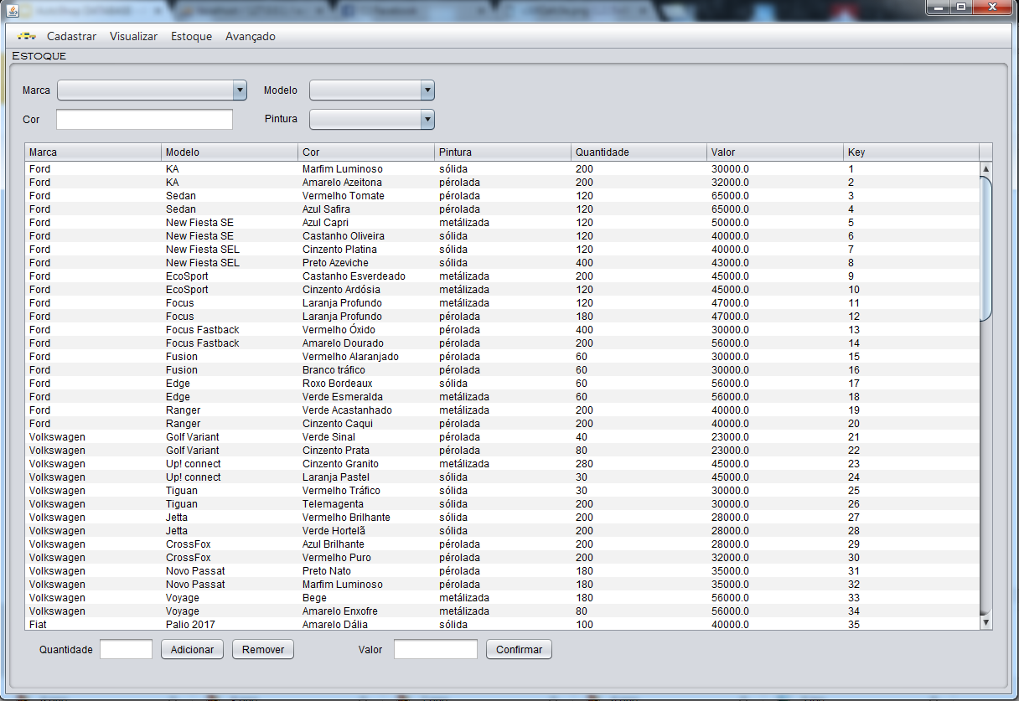
Estoque
Editar preço e quantidade
Filtro

Slide 14
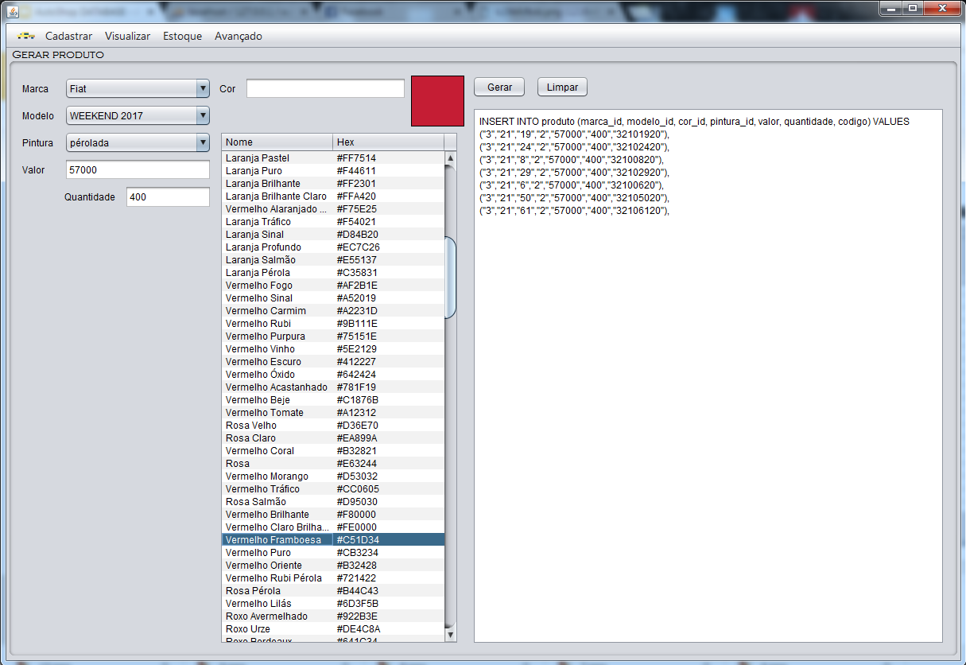
Geração de produtos
Gera string SQL
Filtros
Preenchimento automático

Slide 15
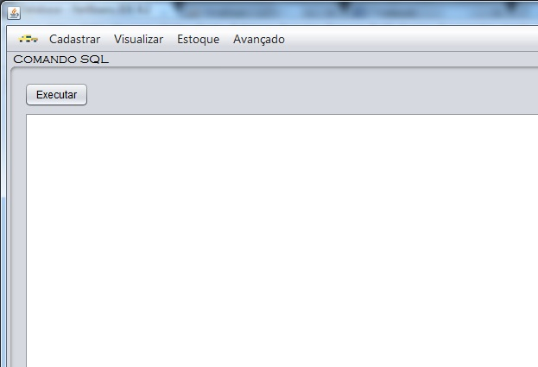
Enviar comandos SQL
Envia qualquer comando SQL
Não precisa acessar PHP.MyAdmin

Slide 16
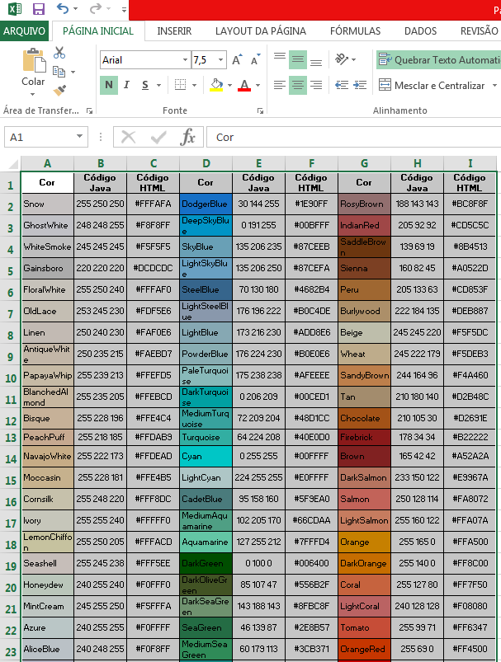
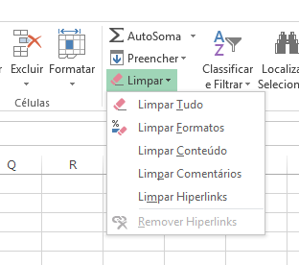
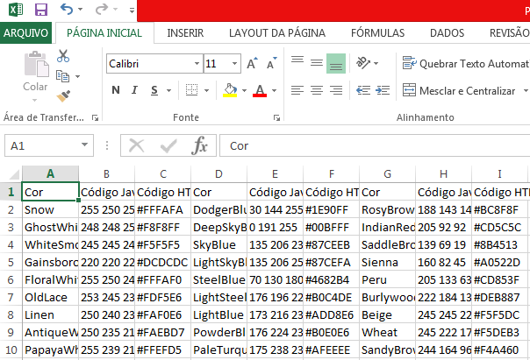
Transformação de dados

Slide 17
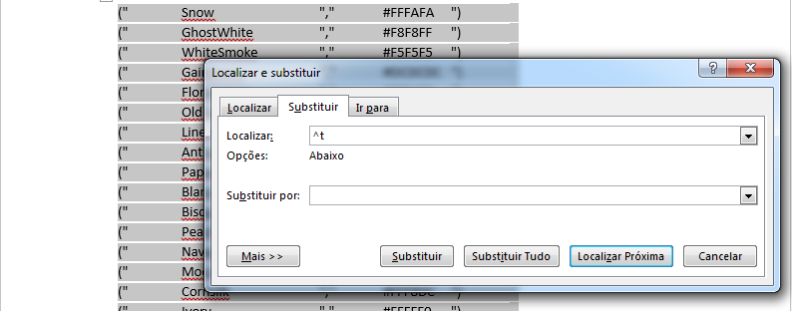
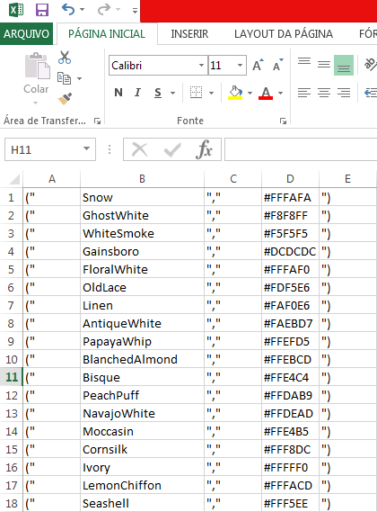
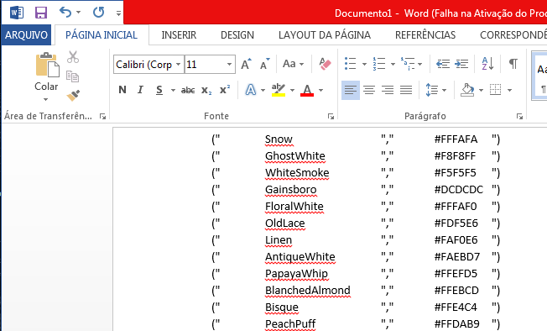
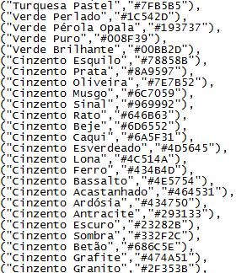
Transformação de dados

